Slide 1
Writing functions in R

Slide 2
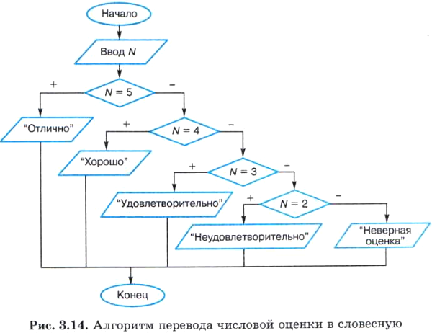
Условные выражения
if (condition) { Expression } else if (condition) { Expression } else { Expression }

Slide 3
While & For - циклы
while (condition) { #до тех пока выражение истинно
Expression
}
for (variable in sequence) {
Expression
}
break
next

Slide 4
Функции
mean(c(2,3,4))
my_fun <- function (argument1, argument2) { body } my_fun(x)
INPUT
BLACK BOX
OUTPUT

Slide 5
Написание функции
my_fun <- function(arg1, arg2) {
# body
}
my_fun <- function(arg1, arg2 = 2) { # аргументы могут иметь значения по умолчанию
# body
}

Slide 6
Название функций и аргументов
Название функции
Не переписывать уже существующие имена функций
Использовать в основном глаголы
Название должно точно описывать действия функции
Название аргументов
Использовать существительные
Векторы – x,y,z
Таблицы (dataframe) – df
Индексы – i, j
Длина (количество строк) – n
Количество столбцов – p
Порядок написание аргументов: сначала аргументы данных, затем аргументы с значениями по умолчанию

Slide 7
return() function
Функция вернет только одно значение!
asn <- function(a1 = 1, r = 2, n = 5) {
...
return(list(a = A, b = B)
}

Slide 8
Локальные и глобальные переменные
y <- 2
fun <- function(a) {
x <- 1
a + x
}
fun(y)
# 3
x - ???

Slide 9
Написание функций
Решение проблемы
Прописывание кода «по кусочкам»
Переписывание с временными переменными
Превращение в функцию

Slide 10
Пакет purrr
Использование функций как аргументы
library(purr)
map(.x, .f) # returns a list or data frame
map_dbl(.x, .f) # returns a double vector
map_chr(.x, .f) # returns a character vector
walk() # same but for function with side effects - plots

Slide 11
Пакет purrr
map_dbl(planes, mean)
map_dbl(planes, mean, na.rm = TRUE)
map_dbl(planes, quantile, probs = 0.05, na.rm = TRUE)
map_dbl(cyl, function(df) mean(df$disp))
map_dbl(cyl, ~ mean(.$disp))

Slide 12
Ошибки!..
if (condition){
stop("x and y must have the same length", call. = FALSE)
}
f <- function(.args) {
if (condition){
stop(“Error", call. = FALSE)
}
}

